Slide 1

PROYECTO VIDEO JUEGO
Nicolás Gutiérrez
Joaquín
Ramos

Slide 2
Introducción
En el presente informe se hará la documentación del Proyecto de videojuego roguelike donde se contemplará la toma de requerimientos, los instrumentos de toma de requerimientos, las historias de usuario, la definición de los primeros sprint, las vistas según paradigma 4+1 y un mock-up de la interfaz gráfica.

Slide 3
Definición del proyecto

Slide 4
Historias de usuarios (herramientas utilizadas)

Slide 5

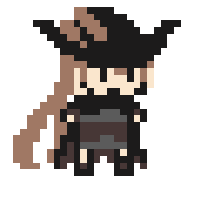
Prototipo
Se presentará un ejemplo de cómo se verían los personajes promedio en cuanto a los enemigos ya sean jugables o no jugables.

Slide 6
Cuestionario
Se contemplo una charla espontanea en donde se discutieron varios temas dentro de los cuales fueron:
Tipo de juego
Historia del juego
Modalidad (2D o 3D)

Slide 7
Tormenta de ideas
Se organizo una reunión en donde se propusieron varias ideas de las cuales las que más se destacaron son las siguientes:
La cantidad de personajes jugables: Que al menos sean 2
La manera de jugar el juego: Que sea con teclado y ratón por temas de comodidad.
La cantidad de dificultades: Que al menos se consideren 3

Slide 8
Estudio de mercado
Se estudio una variedad de videojuegos, entre los cuales se fueron tomando diversas ideas tales como, que hace disfrutable a esos juegos, que hace que un roguelike funcione como tal y como poder hacer un juego que se diferencie del resto.

Slide 9
Recopilación de historias de usuarios

Slide 10
RECOPILACIÓN DE HISTORIAS DE USUARIO
ID | Rol | Característica / Funcionalidad | Razón / Resultado | Criterios de aceptación
1 | Como cliente | Necesito que tenga al menos dos personajes jugables | Con la finalidad de sentir variedad en el juego. | Durante el transcurso del juego, quisiera cambiar en reiteradas ocasiones de personaje sin la necesidad de tener que terminar una etapa.
2 | Como cliente | Necesito que los la jugabilidad considere teclado y ratón dentro de los controles de juego | Con la finalidad de jugar con una mayor comodidad. | Que se considere parte de la movilidad, ataque e interfaz el teclado y ratón.
3 | Como cliente | Necesito que dentro de la jugabilidad se considere cambio de dificultades. | Con la finalidad de elegir la dificultad que se estime conveniente. | Que se consideren al menos 3 dificultades.
4 | Como cliente | Necesito que el juego contemple múltiples finales. | Con la finalidad de incentivar la re-jugabilidad. | Que se consideren mínimo 2 finales.
5 | Como cliente | Necesito que el juego empiece con un menú inicio agradable. | Con la finalidad de tener una pantalla de carga en vez de empezar con el juego como tal. | Que dentro del menú tenga opciones.
6 | Como cliente | Necesito que el juego contemple un estilo grafico 2D | Con la finalidad de satisfacer una preferencia personal. | Que se vea agradable.
7 | Como cliente | Necesito que el juego contemple jefes y enemigos | Con la finalidad de generar desafío. | Que exista el mínimo de variedad y que sean funcionales.

Slide 11
Definición de los Sprints (Proyect)

Slide 12
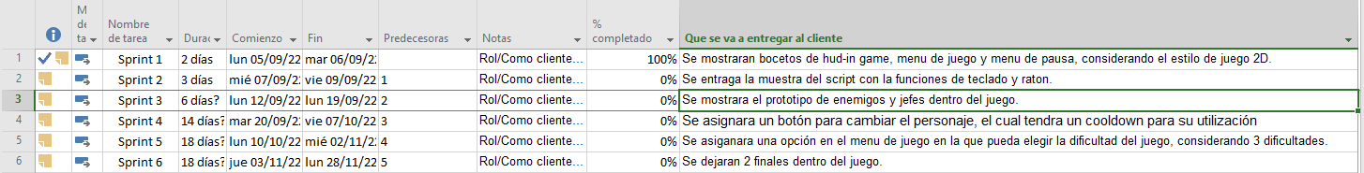

Slide 13
Paradigma 4 + 1

Slide 14
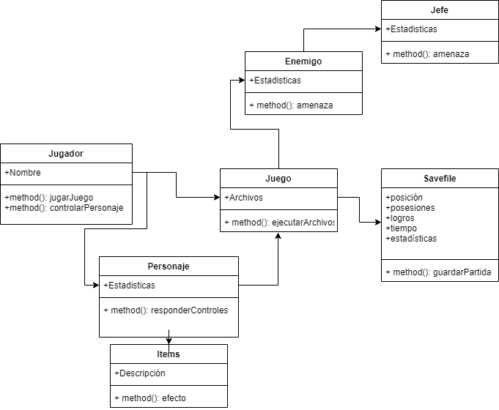
Vista lógica (Diagrama de clase y secuencia) (clase)

Slide 15
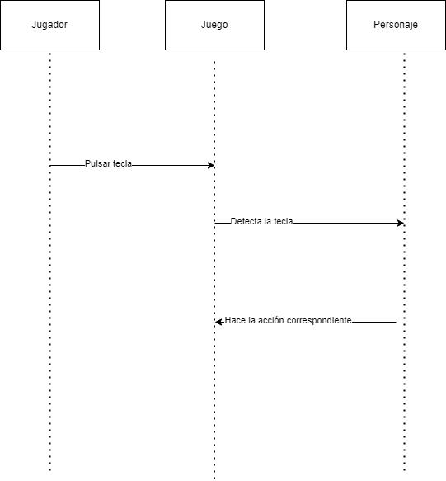
Secuencia

Slide 16
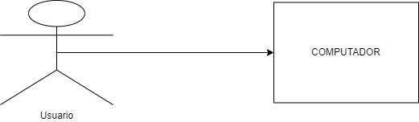
Vista física (Diagrama de despliegue)

Slide 17
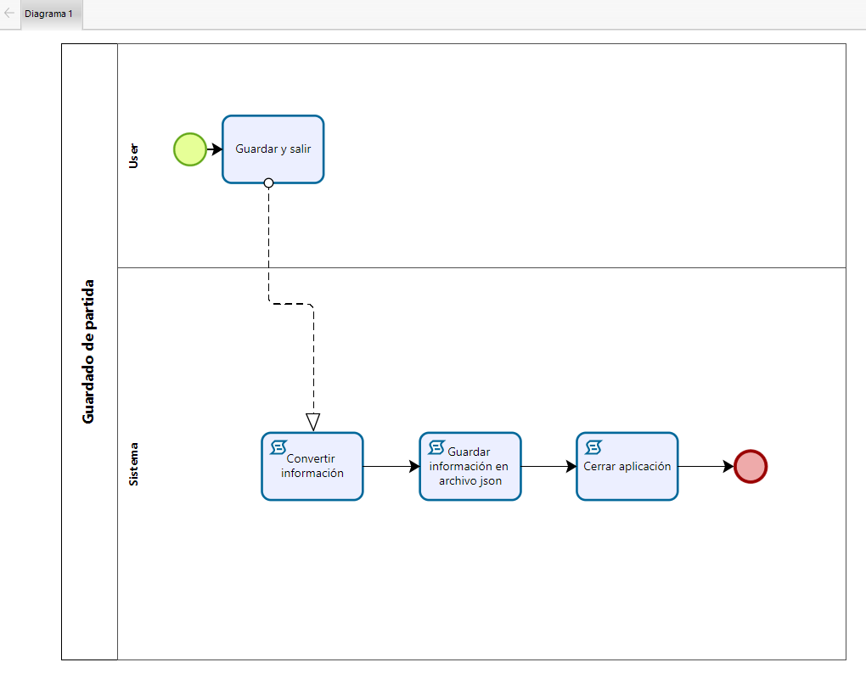
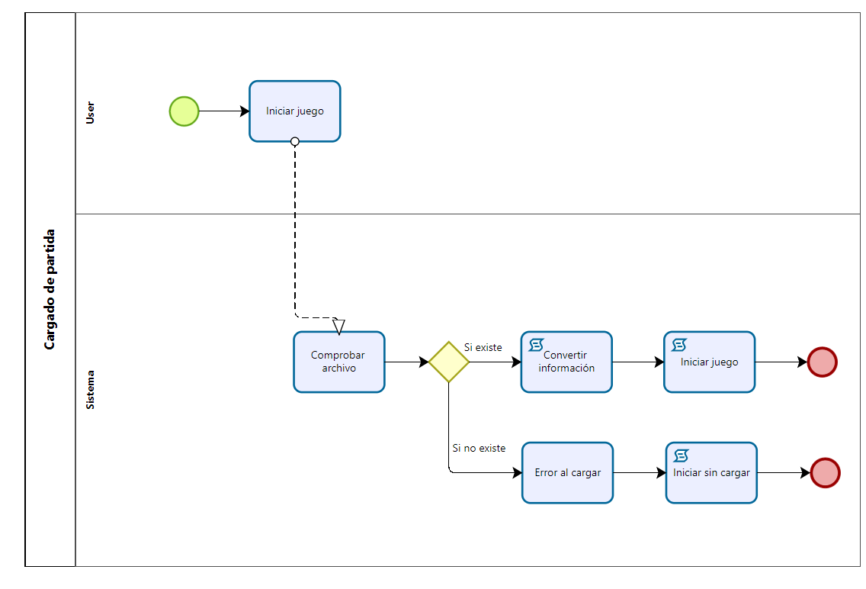
Vista de proceso (Diagrama de actividades)

Slide 18
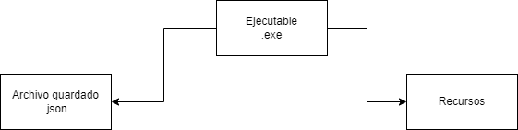
Vista de desarrollo (Diagrama de componentes)

Slide 19
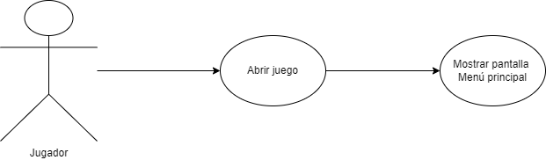
Vista de escenarios (Casos de uso)

Slide 20
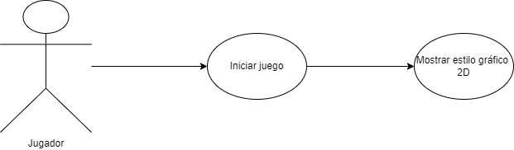
Vista de escenarios (Casos de uso)

Slide 21
Interfaz de usuario

Slide 22
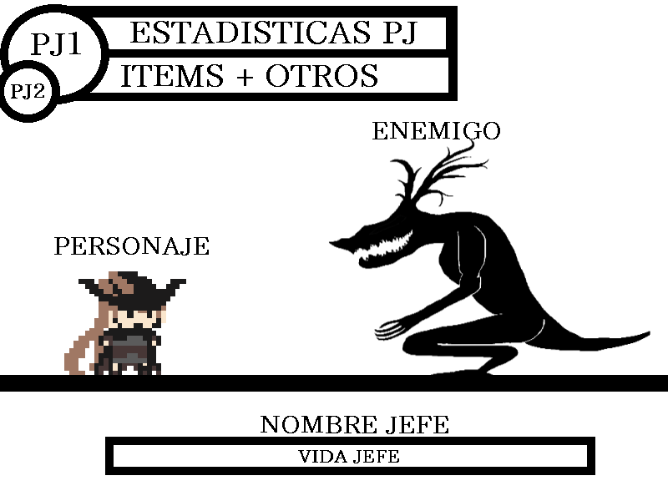
Mock up hud in-game

Slide 23
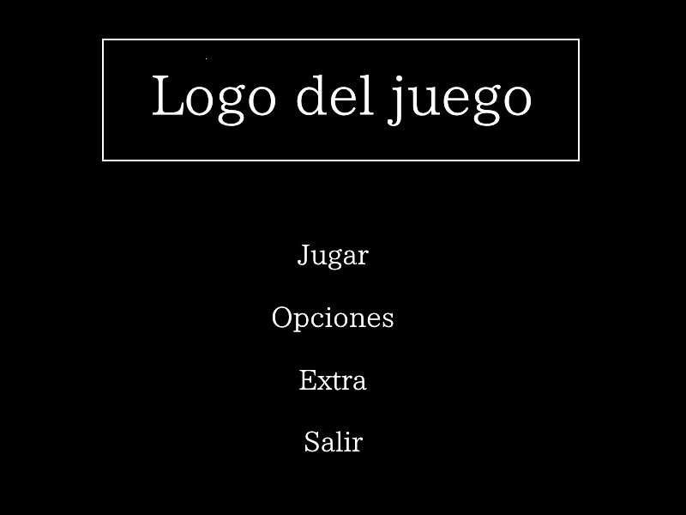
Mock up Menú principal

Slide 24
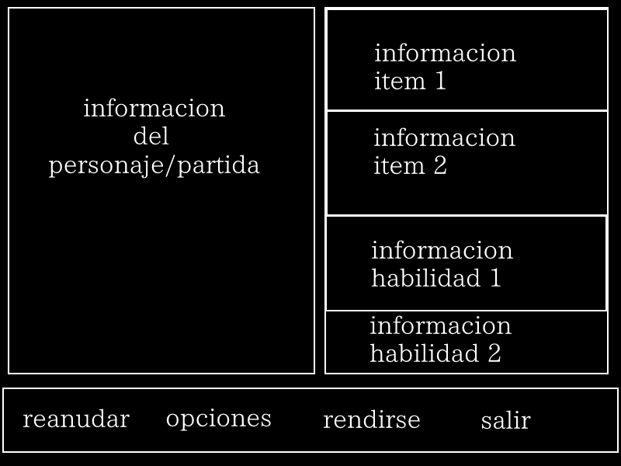
Mock up Menú pausa

Slide 25
Conclusión
Para concluir con esta entrega mantenemos nuestra postura de que una documentación tan extensa no genera un verdadero valor en cuanto al desarrollo de un videojuego, esto no quiere decir que la documentación como tal sea inútil, pues cosas como la toma de requerimientos, la priorización y los Sprints, sirven para dar un orden de trabajo, pero otras cosas como lo que contempla el paradigma 4+1 se puede volver obsoleto fácilmente, haciendo de esto una pérdida de tiempo.

Slide 26
GRACIAS POR SU ATENCIÓN

